Slide 1
Stored Procedures

Slide 2
Inhalt
Was sind Stored Procedues
Aufbau
Anwendungen
Vorteile
Demos

Slide 3
Was sind Stored Procedures
Auf Datenbank
Gespeicherte Funktionen
MySQL-DB: SQL
Rückgabewert: integer
Variablen als OUTPUT

Slide 4
Anwendung
SQL-Querrys
Inserts
Funktionen

Slide 5
Vorteile
Funktionen verschiedenen Nutzern genutzt
Sicherheit
Rechte definierbar
Zugriff auf Tabelle festlegbar
Einfacher Aufruf aus Programmen => kein SQL in JAVA/C++ ..

Slide 6
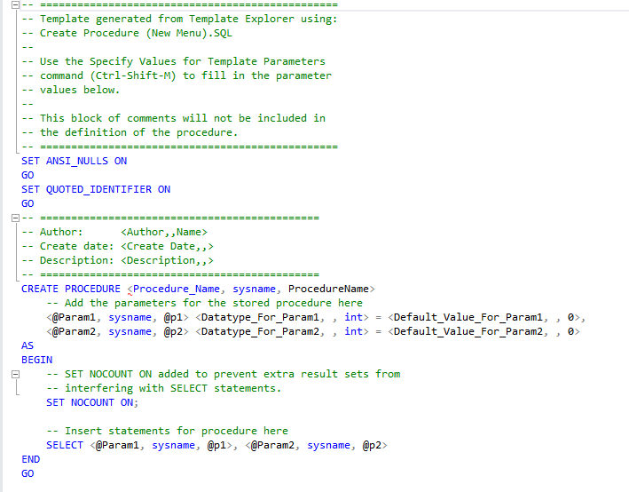
Aufbau

Slide 7
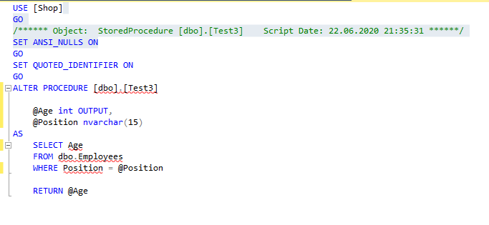
Aufbau

Slide 8
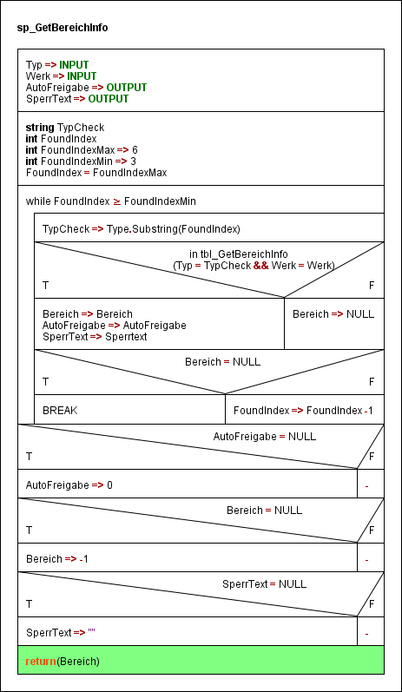
Aufbau

Slide 9
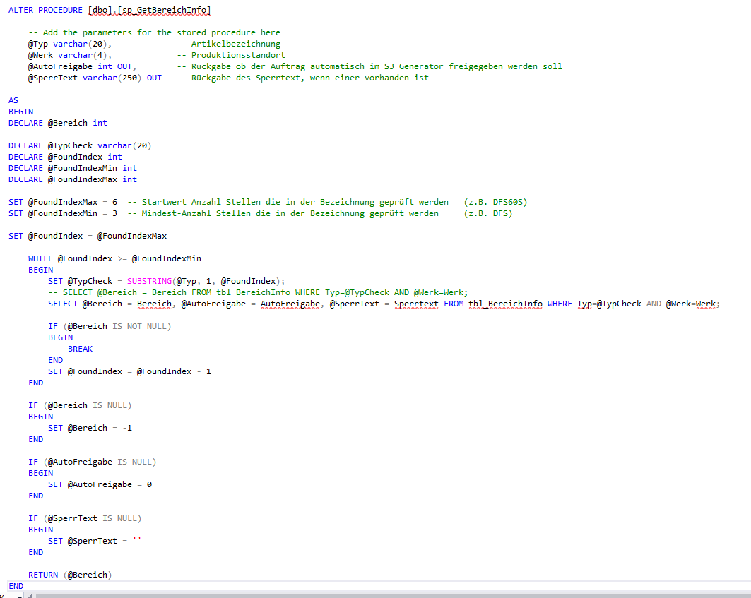
Anwendung

Slide 10
Demo

